Slide 1
হামিদ উল্লা হাট
উচ্চ বিদ্যালয়।
অনলাইন ক্লাসে সবাইকে
স্বাগতম

Slide 2
Suman kumar Das)
Assistant teacher
(Math)
Hamid Ullah hat
High School
Sitakund,Chattagram
E-Mail:
skdas259934@gmail.com

Slide 3
শ্রেণি: সপ্তম
বিষয়: সাধারণ বিজ্ঞান
অধ্যায়; ০৪ শ্বসন
পাঠ: ৪-৬
( শ্বসন পদ্ধতি)
তারিখ: ৩১/0৭/21 ইং

Slide 4
শিখনফল
জীবের শক্তি উৎপাদন প্রক্রিয়া ব্যাখ্যা করতে পারবে।
চিত্রের সাহায্যে প্রাণীর শ্বসনতন্ত্রের প্রধান অংশসমূহের কাজ বর্ণনা করতে পারবে।
প্রাণীর শ্বসনতন্ত্রের প্রধান অংশসমূহের চিত্র অঙ্কন করতে পারবে।

Slide 6
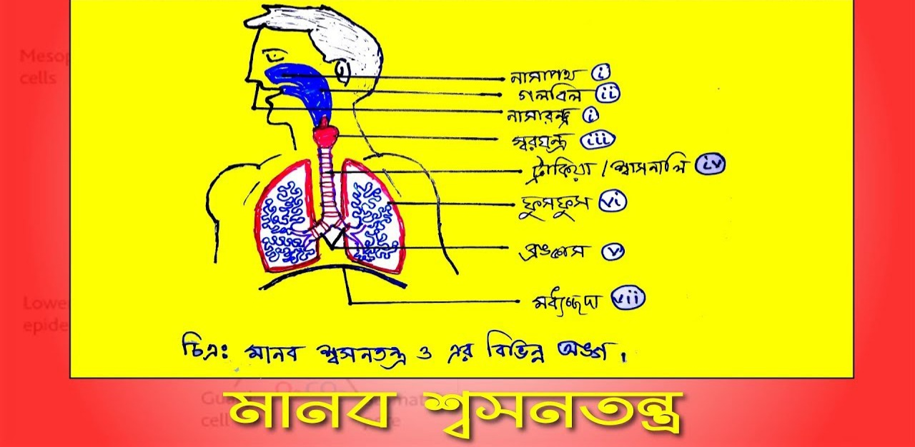
শ্বসন: যে জৈব রাসায়নিক প্রক্রিয়ায় জীবকোষস্থ খাদ্য বস্তু অক্সিজেনের উপস্থিতি ও অনুপস্থিতিতে জারিত হয়ে খাদ্যস্থ রাসায়নিক শক্তিকে গতিশক্তি ও তাপশক্তিতে রুপান্তরিত ও মুক্ত করে এবং ফলশ্রুতিতে কার্বন ডাইঅক্সাইড ও পানি উৎপন্ন হয় তাকে শ্বসন বলে।

Slide 7
শ্বসন প্রক্রিয়াকে ২ ভাগে ভাগ করা যায়
শ্বসন
বহি:শ্বসন
অন্ত:শ্বসন

Slide 8
1.বহি:শ্বসন যে প্রক্রিয়ায় ফুসফুসের মধ্যে গ্যাসীয় আদান - প্রদান ঘটে তাকে বহি:শ্বসন বলে। এ পর্যায়ে ফুসফুস ও রক্ত জালিকা বা কৈশিক নালির মধ্যে অক্সিজেন ও কার্বন ডাই-অক্সাইডের বিনিময় ঘটে।
বহি:শ্বসন দুই পর্যায়ে সম্পন্ন হয়-
বহি:শ্বসন
প্রশ্বাস বা
শ্বাস গ্রহন
নি:শ্বাস

Slide 9
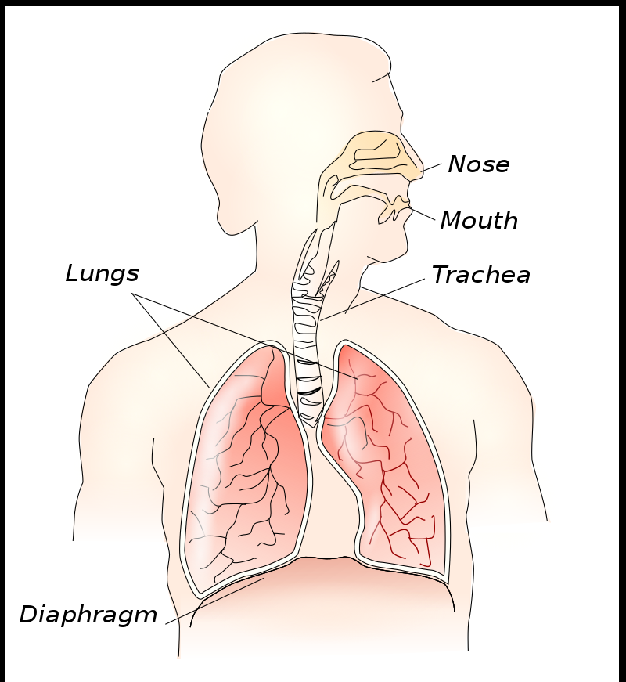
প্রশ্বাস বা শ্বাস গ্রহন : পরিবেশ থেকে আমরা যে অক্সিজেনযুক্ত বায়ু গ্রহন করি তাকে প্রশ্বাস বা শ্বাস গ্রহন প্রশ্বাসের সময় মধ্যচ্ছদা ও বক্ষপিঞ্জরাস্থির মাঝে পেশি সংকুচিত হয়।

Slide 10
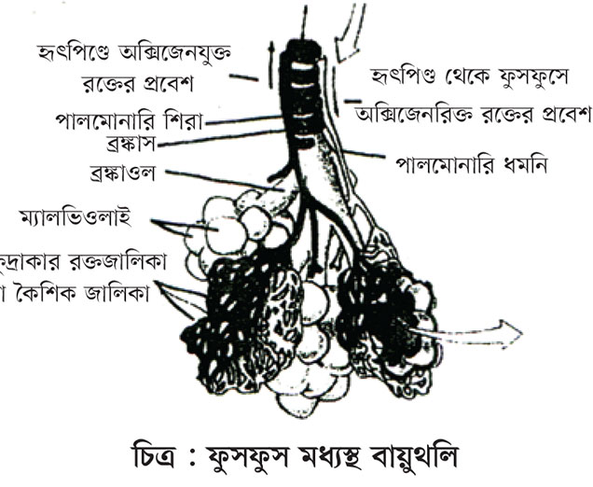
নি:শ্বাস
প্রশ্বাসের পর পরই নি:শ্বাস পর্যায় শুরু হয় এ পর্যায়ে মধ্যচ্ছদা ও বক্ষপিঞ্জরাস্থির পেশি গুলো শিথিল ও প্রসারিত হয় এবং ফুসফুসের আয়তন ছোট ও সংকুচিত হয়। ফলে বায়ুথলির ভিতরে বায়ু,কার্বনডাইঅক্সাইড গ্যাস ফুসফুস থেকে ব্রঙ্কাস ও ট্রাকিয়ার মাধ্যমে পরিবাহিত হয়ে নাসারন্ধ্র দিয়ে বাহিরে নির্গত হয়।

Slide 11
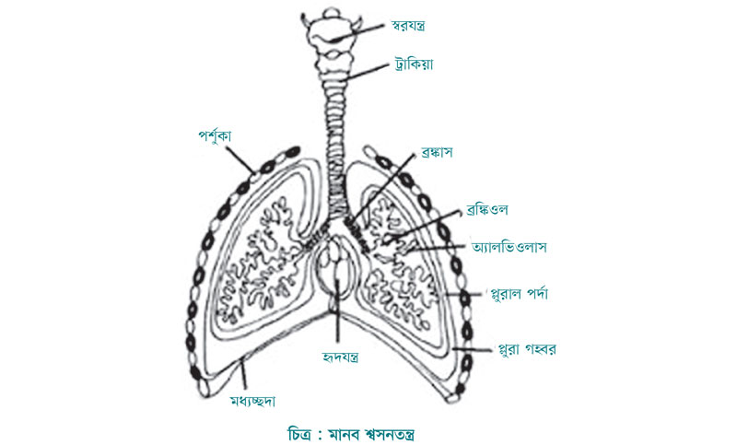
2. অন্ত:শ্বসন
অন্ত:শ্বসন প্রক্রিয়ায় দেহকোষস্থ খাদ্য অক্সিজেনের সাহায্যে জারিত হয়ে গতিশক্তি ও তাপশক্তিতে পরিনত হয় ফুসফুসের রক্তে যে অক্সিজেন প্রবেশ করে তা রক্তের মাধ্যমে বাহিত হয়ে দেহের দূরবর্তী কৈশিকনালিতে পৌছায় ।

Slide 12
শ্বসনতন্ত্রের প্রবাহ চিত্র
নাসারন্ধ নাসাপথ নাসা গলবিল ট্রাকিয়া ব্রঙ্কাস ব্রংকিওল
0₂ Co₂
_{বায়ুথলি}

Slide 13
বাড়ির কাজ
শ্বসনতন্ত্রের চিহ্নিত অঙ্কন কর

Slide 14
স্বাস্থ্যা বিধি মেনে চলি সামাজিক দূরত্ব বজায় রাখি
স্বাগতম

